Slide 1


Slide 2

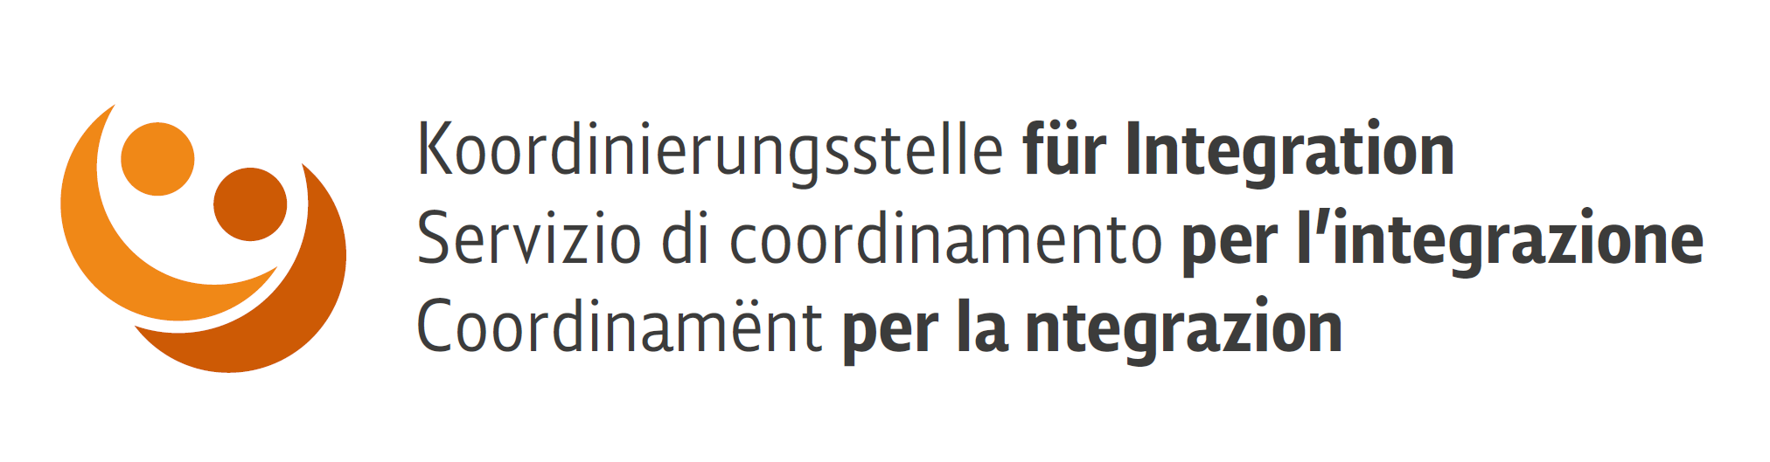
Einwanderung in Südtirol (31.12.2022)
51.723
+0,3 % (130 Personen)
Richtigstellung Volkszählung
2021 51.593
9,7%
der Südtiroler Bevölkerung
Italien 8,6%
Region 8,9%
2.170
Italienische Staatsbürger
5,1%
Frauen
Grafik: M.Oberbacher
Fonte: ISTAT

Slide 3
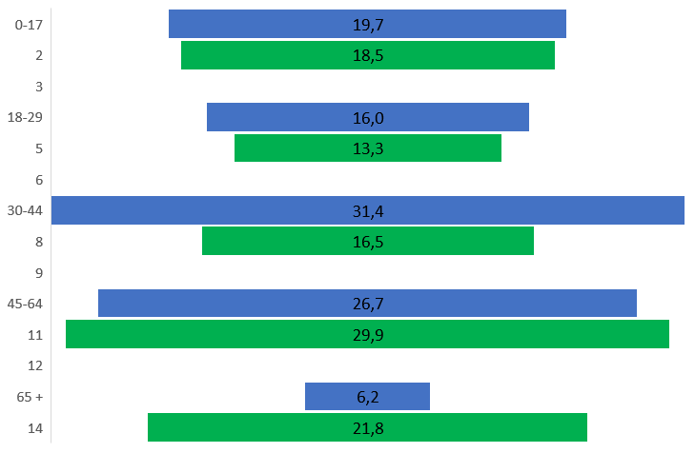
Verteilung nach Alterskohorten
%
67,1%
unter 45 Jahre
19,7%
Minderjährige
6,2 %
über 65 Jahr
Italien: 5,4%
Ausländisch Bevölkerung
Südtiroler Bevölkerung
Grafik M. Oberbacher
Fonte: ISTAT

Slide 4
Nationalitäten
62 %
31,7%
Europa
Europäische Union
Grafik M. Oberbacher
Fonte: ISTAT

Slide 5
Aufenthaltsgenehmigung 2022
34.928
3.895
Nicht EU Bürger*innen
Neue Aufenthaltsgenehmigungen
+1.753
 | %
Albanien | 16,1
Pakistan | 10,6
Ukraine | 8,8
Marokko | 8,7
Kosovo | 7,0
Nordmazedonien | 4,9
57,1%
Langfristige
Aufenthaltsgenehmigung
70%
Ukrainische
Flüchtlinge
Grafik M. Oberbacher
Fonte: ISTAT

Slide 6
Schule
12,5%
31,7%
Europäische Union
11.383
Grafik M. Oberbacher
Fonte:Astat

Slide 7
Schule
 |  | deutsch | italienisch | ladinisch
Kindergarten | Tot | 1.297 | 746 | 48
 | % | 11,3 | 22,7 | 7,6
Grundschule | Tot | 2.146 | 1.519 | 74
 | % | 10,4 | 24,7 | 6,5
Mittelschule | Tot | 1.270 | 1.136 | 50
 | % | 10,5 | 27,2 | 7,5
Oberschule | Tot | 751 | 1.124 | 17
 | % | 5,8 | 16,7 | 3,5
Grafik M. Oberbacher
Fonte:Astat

Slide 8
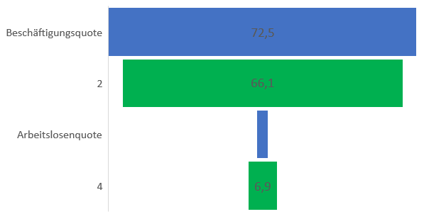
Arbeitsmarkt (Region Trentino – Südtirol)
Region
506.000
15.672
Beschäftigte
Arbeitslose
10%
23,9 %
Ausländer*innen
Ausländer*innen
44,9%
66,2%
Ausländer*innen
41,7% Italien
Ausländer*innen
Ausländische Unternehme in Südtirol
5.017
2,6
8,2%
58,6% Dienstleistung (17,4 Handel, 15,5% Restaurant/Gaststätte)
30 % Industrie (26,7% Bauwesen)
4,1% Landwirtschaft
Italiener*innen
Ausländer*innen
Fonti: Ministero dell'Interno e Istat

